Slide 1
第1章 企業倫理的重要性與發展
授課老師：

Slide 2
佳句精選
It is not only what we do, but also what we do not do, for which we are accountable.
我們不但要對我們所做的負起責任，對於我們沒有做的事也要善盡責任！
Moliere

Slide 3
章前個案： 人命關天？生命與智財權孰輕？孰重？
思考問題：
你覺得智慧財產權與國民健康兩者孰輕？孰重？
你贊成我國衛生署的作法嗎？你若是衛生署署長，你會採取何種作法？
針對上述各藥商所提出的主張，你贊成嗎？

Slide 4
引言
具倫理思維的管理者必須在其所面對的倫理困境中，作出符合倫理的決策
不倫理決策不僅導致所屬公司破產，同時也讓社會受到不小的傷害
例如，安隆公司 、世界通訊公司、英國倫敦霸菱銀行、博達科技股份有限公司

Slide 5
本章架構
基於上述，本章內容包括
企業倫理的重要性
企業倫理的定義與內涵
企業倫理的演變與發展
企業倫理的責任觀點

Slide 6
1.1 企業倫理的重要性(1/4)
企業倫理的價值轉移
企業倫理的策略構面

Slide 7
1.1 企業倫理的重要性(2/4)
企業倫理的價值轉移 ：社會經濟學派(Socioeconomic view)主張，企業的倫理責任不只是追求利潤而已，社會上其他利害關係人的權益亦應考量在其營運決策之中

Slide 8
1.1 企業倫理的重要性(3/4)
企業倫理的策略構面
「全面倫理管理」認為企業應該重新檢測基本價值準則，作業流程、對外關係、領導統御、公司治理與探索未來經營方向
倫理驅力(driving power)（分為內部驅力與外部驅力）及預期結果(expected result)（分為積極結果與消極結果）等兩個構面，區分出四種倫理策略構面

Slide 9
1.1 企業倫理的重要性(4/4)

Slide 10
1.2 企業倫理的意涵(1/5)
企業倫理的定義
企業倫理的內涵

Slide 11
1.2 企業倫理的意涵(2/5)
企業倫理的定義
企業倫理係指將是非之規範應用於企業營運以及管理行為
企業倫理為企業組織內的工作成員，其行為、決策或行動的正當或錯誤標準
企業倫理基本上是一種人際或群際間的適當行為規範，表現在企業對待利害關係人的決策準則或管理哲學

Slide 12
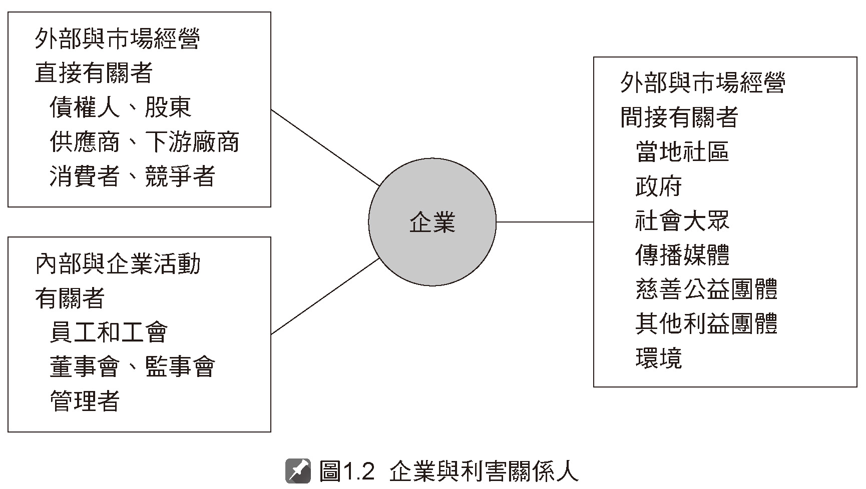
1.2 企業倫理的意涵(3/5)

Slide 13
1.2 企業倫理的意涵(4/5)
企業倫理的內涵
企業倫理則是將這些判斷標準範圍予以擴充，使其包含社會期望、公平競爭、人際關係的運用、社會責任的意義、顧客權益的程度等
企業倫理是組織中引導決策和行為的指導原則
企業倫理是個人倫理道德的延伸，把倫理道德的規範應用在商業情境中

Slide 14
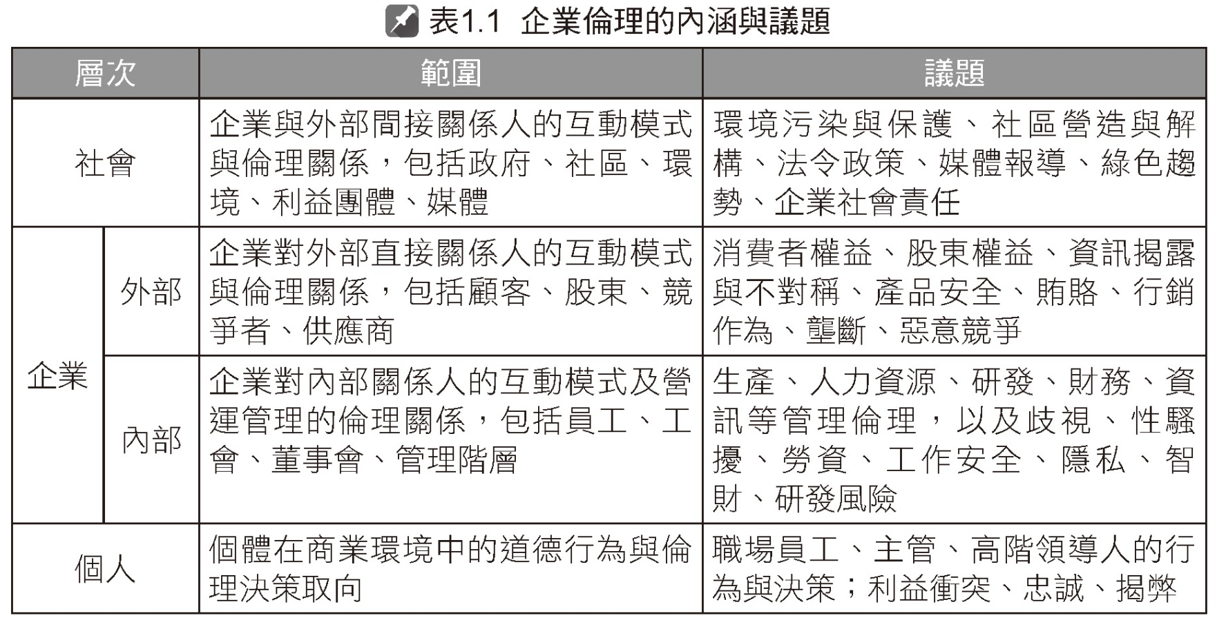
1.2 企業倫理的意涵(5/5)
企業倫理的範圍與議題歸納為社會層面、企業層面、和個人層面等三個層面

Slide 15
1.3 企業倫理的演變與發展
1960年以前：宗教觀點的倫理
1960年代：社會運動的興起
1970年代：企業倫理學門的形成
1980年代：企業倫理的強化與轉變
1990年代：企業倫理的制度化

Slide 16
1.4 企業倫理的責任觀點(1/4)
企業究竟該不該將其資源投注在社會公共事務上，此一議題截至目前為止仍引起相當大的爭論 ，本章介紹以下三種觀點：
不危害觀點
企業三重盈餘(Triple Bottom Line, TBL)模式
企業金字塔責任模式

Slide 17
1.4 企業倫理的責任觀點(2/4)
不危害觀點
企業在追求利潤時，縱使不考量到社會整體價值與慈善，至少要做到「不危害」(do no harm)的要求

Slide 18
1.4 企業倫理的責任觀點(3/4)
企業三重盈餘(Triple Bottom Line, TBL)模式
Elkington在1994年提出企業永續經營應該追求三重盈餘價值：環境、社會及經濟，呼籲政府應發展與鼓勵企業建立三重盈餘的衡量、審核與報告(measurement, auditing, reporting；MAR)的會計制度與標竿學習

Slide 19
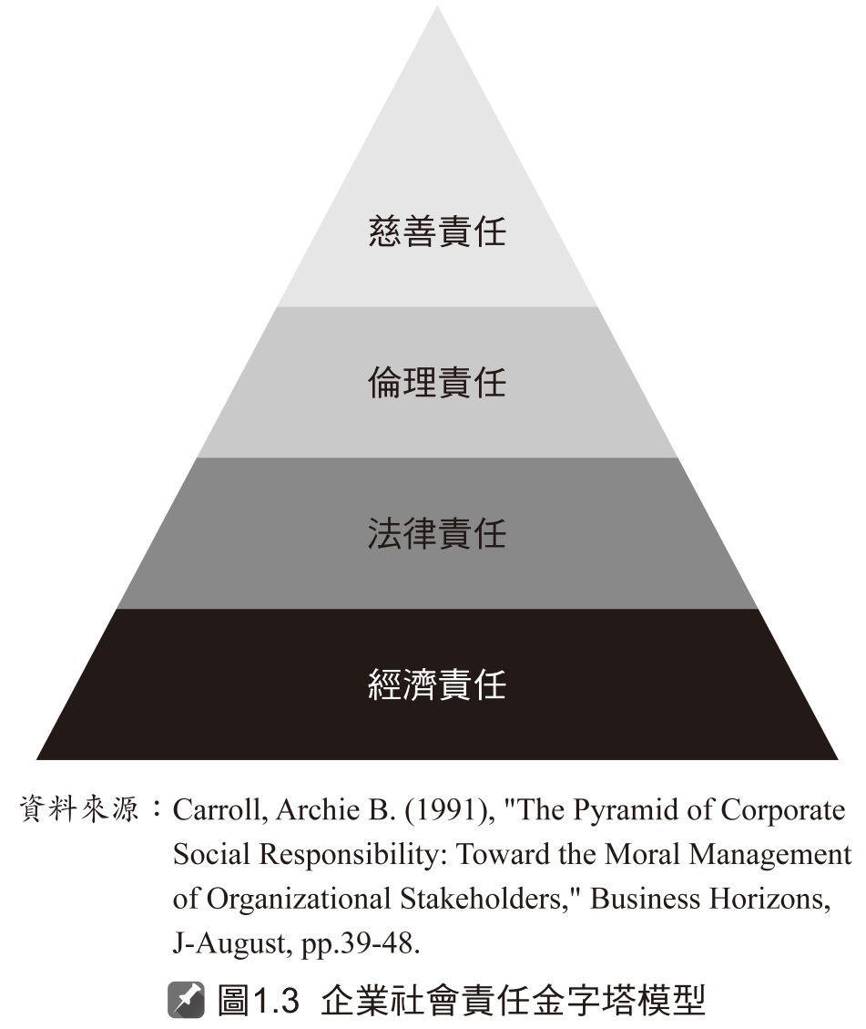
1.4 企業倫理的責任觀點(4/4)
企業金字塔責任模式
Carroll於1991年將企業社會責任分成四類，分別為經濟(economic)、法律(legal)、倫理(ethical)、及慈善(philanthropic)責任

